Slide 1
Domotification
Revue Finale : Station Lumineuse
Alexis Vaillen

Slide 2
Sommaire
Présentation générale du projet
Expression du besoin
Missions du système
Présentation du système
Les tâches
Répartitions des tâches
Ressources
Partie développement
Diagrammes cas d’utilisation
Diagrammes de séquences
Diagrammes de classes
Diagrammes de déploiement

Slide 3
Présentation générale du projet
01

Slide 4
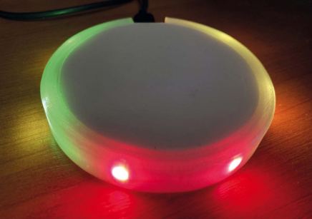
Expression du besoin
Notifications visuelles d’évènements domotiques
les poubelles,
les livraisons et,
les machines (lave-linge, …)

Slide 5
Missions de la stations Lumineuse
Editer les modules domotiques
Paramétrer les notifications des modules
Signaler visuellement des évènements domotiques
Acquitter les notifications
Traiter les requêtes qui permettent les notifications lumineuses
Traiter les requêtes qui permettent d’activer/désactiver les notifications

Slide 6
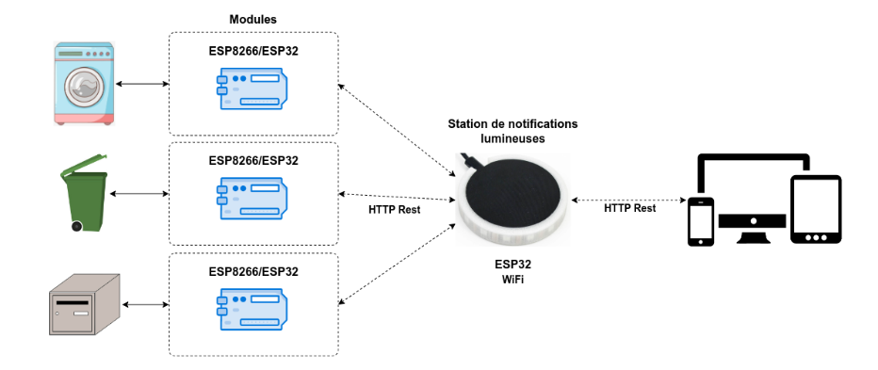
Description structurelle du système

Slide 7
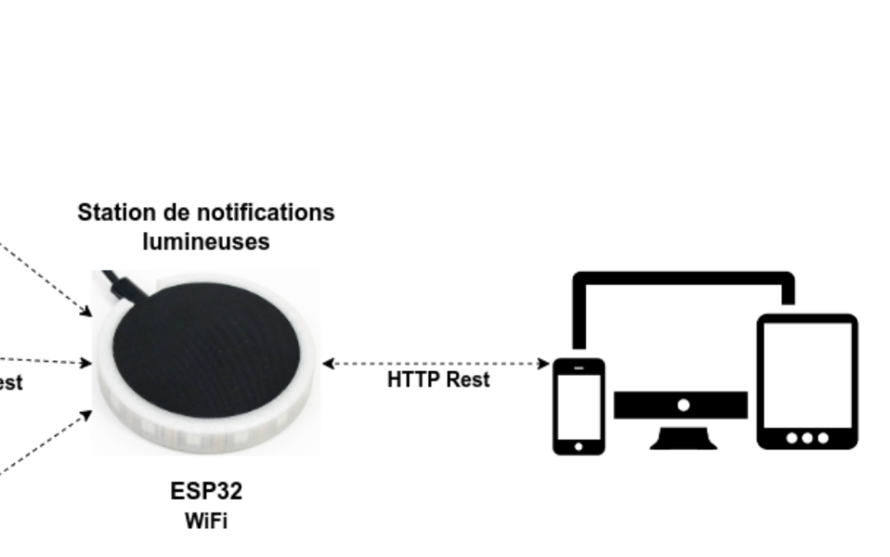
Tâches à réaliser
Afficher une notification
Acquitter une notification
Dialoguer avec les modules
Activer/désactiver un module
Traiter les requêtes web

Slide 8
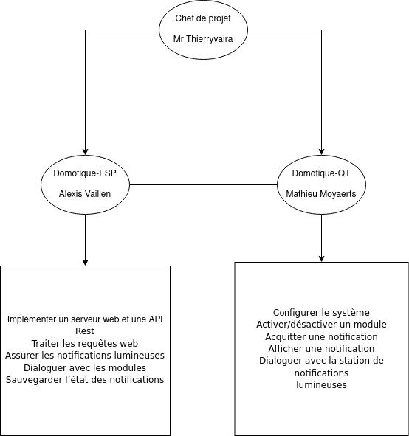
Répartitions des tâches

Slide 9
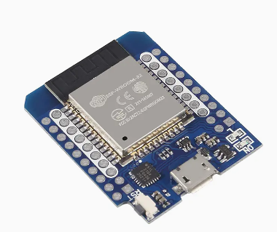
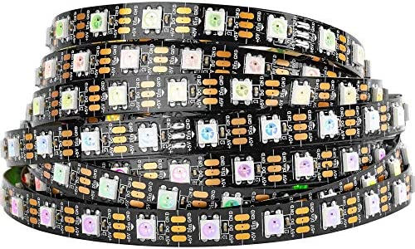
Matériel mis en oeuvre
Station lumineuse
Micro-contrôleur
Esp32 D1 mini CP2104
Bandeau LED GRB
WS2812B

Slide 10
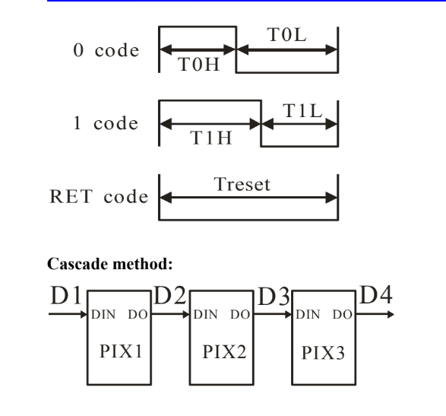
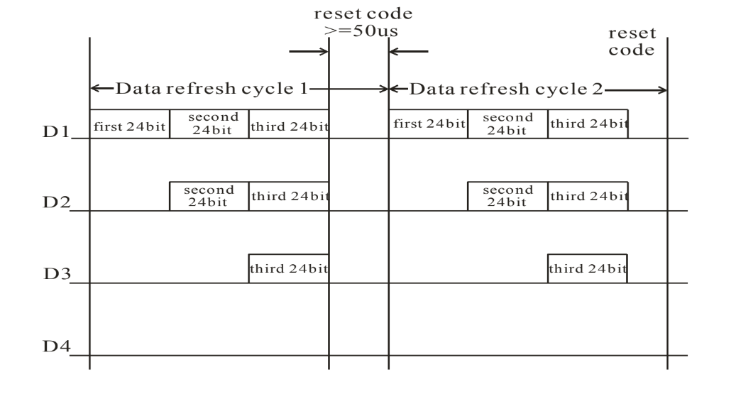
Bandeau LED WS2812B

Slide 11
Communication Wifi
Norme | 802.11b, 802.11g et 802.11n.
Gamme de fréquence | 2,4 GHz et 5 GHz
Débit maximum | 150Mbps
Modes de modulation | BPSK, QPSK, 16-QAM et 64-QAM
Puissance de transmission | de 18 dBm à 20 dBm.

Slide 12
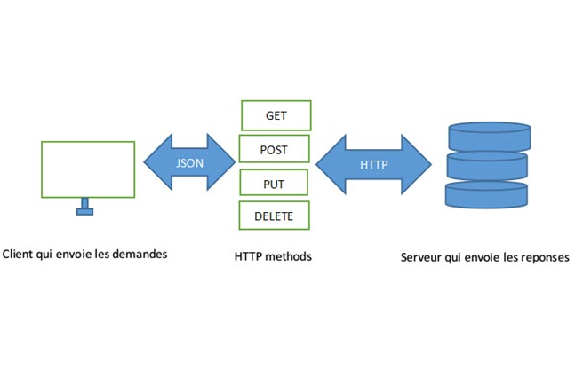
Architecture REST

Slide 13


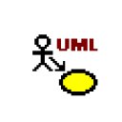



Ressources de développement
Environnement de développement | Visual Studio Code Extension PlatformIO
Gestion de version | GitHub
Logiciel de création UML | BOUML
Gestion de projet développement | Jira
Gestion de projet | beesbusy
OS du poste de développement | Ubuntu 22.04

Slide 14
Partie développement
02

Slide 15
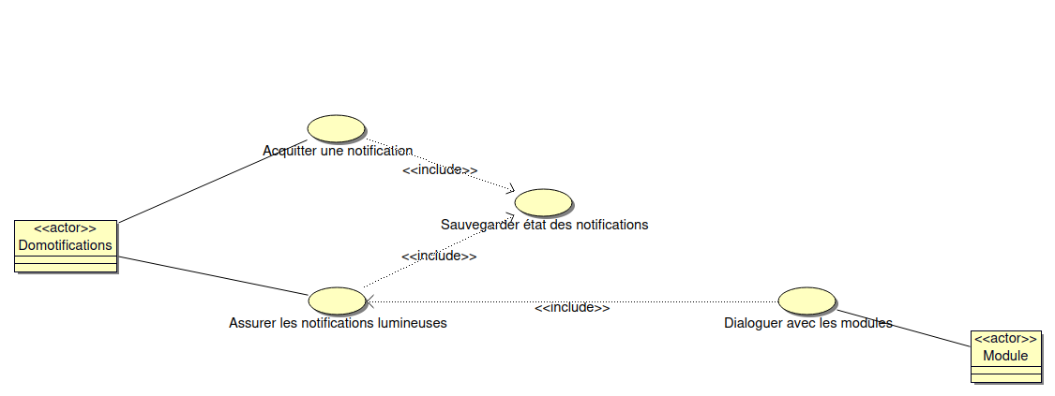
Diagrammes cas d'utilisation

Slide 16
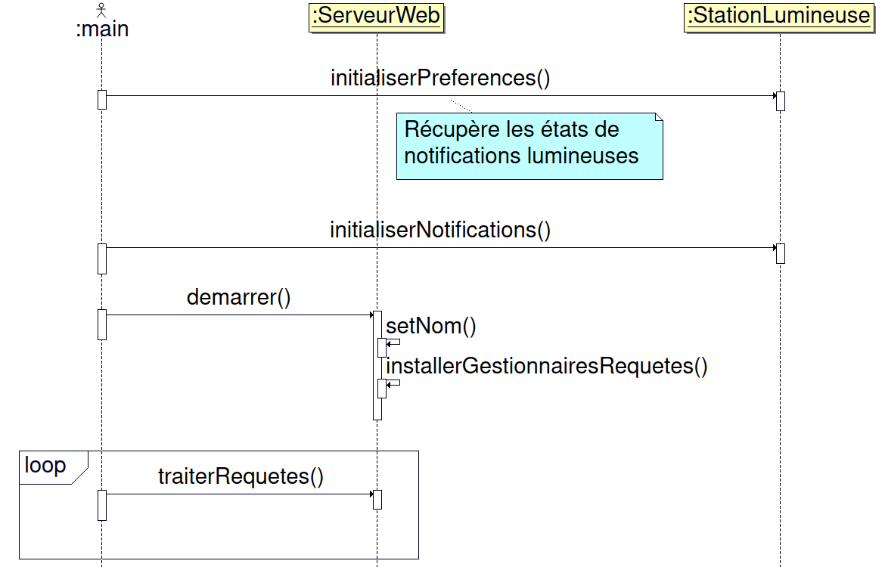
Diagramme de séquence ServeurWeb

Slide 17
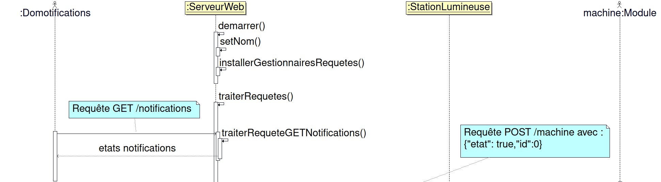
Diagramme de séquence StationLumineuse

Slide 18
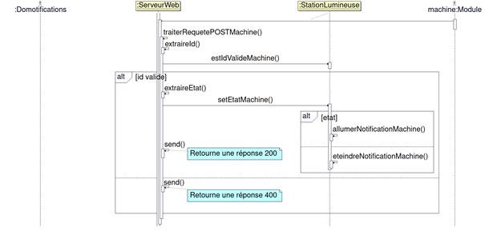

Slide 19
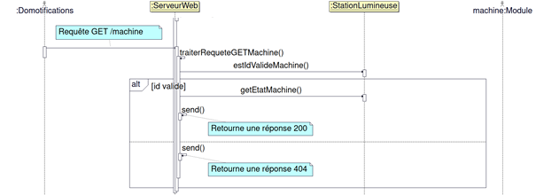

Slide 20
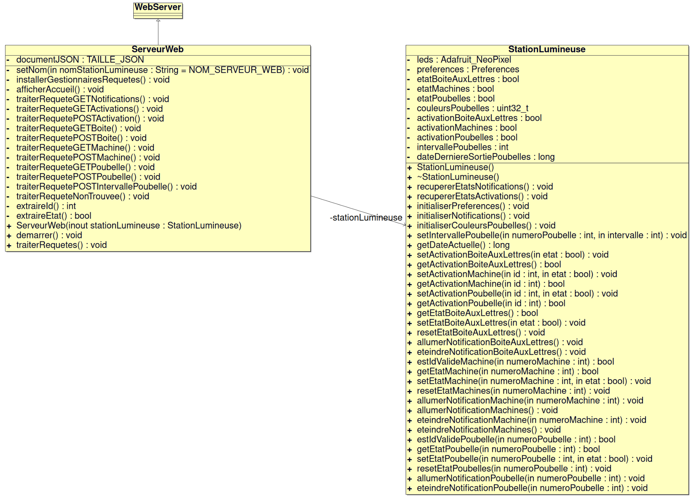
Diagramme de classes

Slide 21
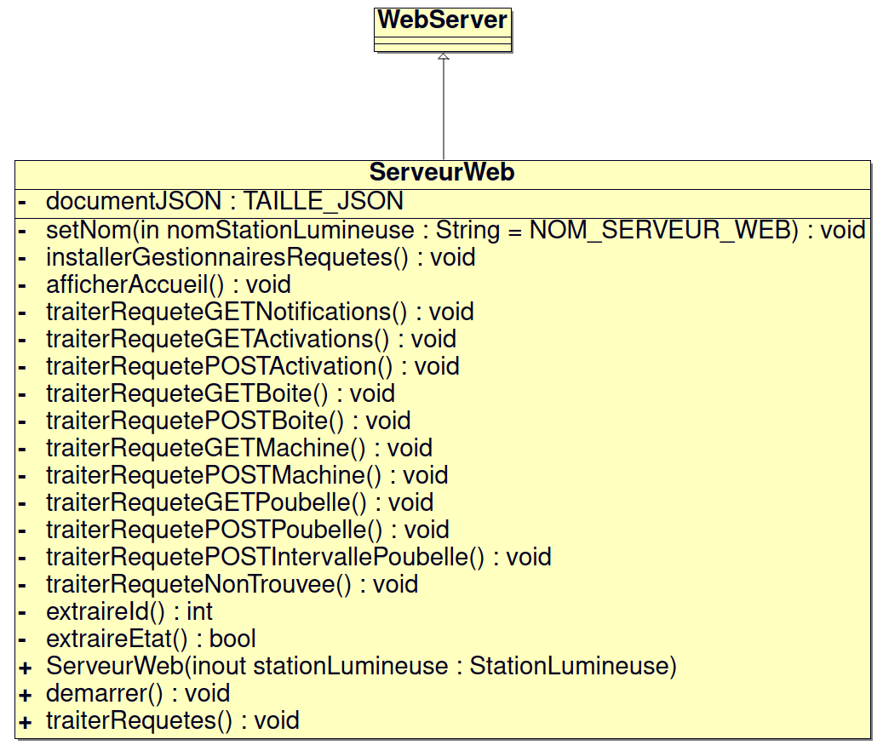
ServeurWeb
void ServeurWeb::demarrer()
{
// Fixe le nom du serveur (http://station-lumineuse.local/)
setNom();
// Installe les gestionnaires de requêtes
on("/notifications", std::bind(&ServeurWeb::traiterRequeteGETNotifications, this));
on("/activations", HTTP_GET, std::bind(&ServeurWeb::traiterRequeteGETActivations, this));
// …
onNotFound(std::bind(&ServeurWeb::traiterRequeteNonTrouvee, this));
// Démarre le serveur
begin();
}

Slide 22
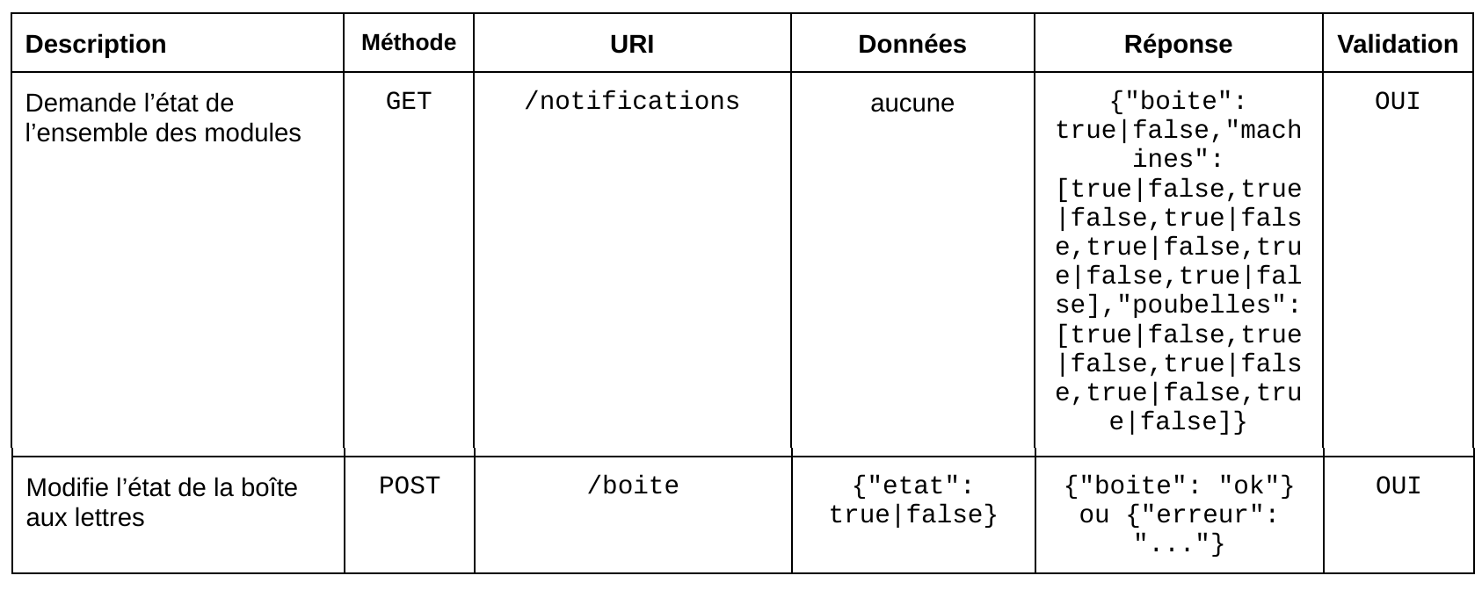
Extrait du protocole REST
// Tests
$ curl http://station-lumineuse.local/notifications
{"boite":true,"machines":[false,false,false,false,false,false],"poubelles":[false,false,false,false,false]}
$ curl -X POST http://station-lumineuse.local/boite -H 'Content-Type: application/json' -d '{"etat":true}'
{"boite": "ok"}

Slide 23
StationLumineuse
/**
* @brief Définit les couleurs pour les notifications de poubelles.
* @fn void StationLumineuse::initialiserCouleursPoubelles
* @details Cette fonction initialise le tableau des couleurs pour les notifications de poubelles
* avec les valeurs RGB correspondantes. Le tableau de couleurs peut ensuite être utilisé pour
* contrôler les couleurs des LEDs.
*/
void StationLumineuse::initialiserCouleursPoubelles()
{
const uint8_t couleursRGB[NB_LEDS_NOTIFICATION_POUBELLES][NB_COULEURS] = {
{ 0, 0, 255 }, // Couleur poubelle 0 (bleue)
{ 0, 255, 0 }, // Couleur poubelle 1 (verte)
{ 255, 255, 0 }, // Couleur poubelle 2 (jaune)
{ 255, 0, 0 }, // Couleur poubelle 3 (rouge)
{ 128, 128, 128 } // Couleur poubelle 4 (grise)
};
for(uint8_t i = 0; i < NB_LEDS_NOTIFICATION_POUBELLES; i++)
{
couleursPoubelles[i] = leds.Color(couleursRGB[i][ROUGE], couleursRGB[i][VERT], couleursRGB[i][BLEU]);
}
}
Notes:
uint8_t : un entier 8 bits non signé (c’est-à-dire un OCTET)

Slide 24
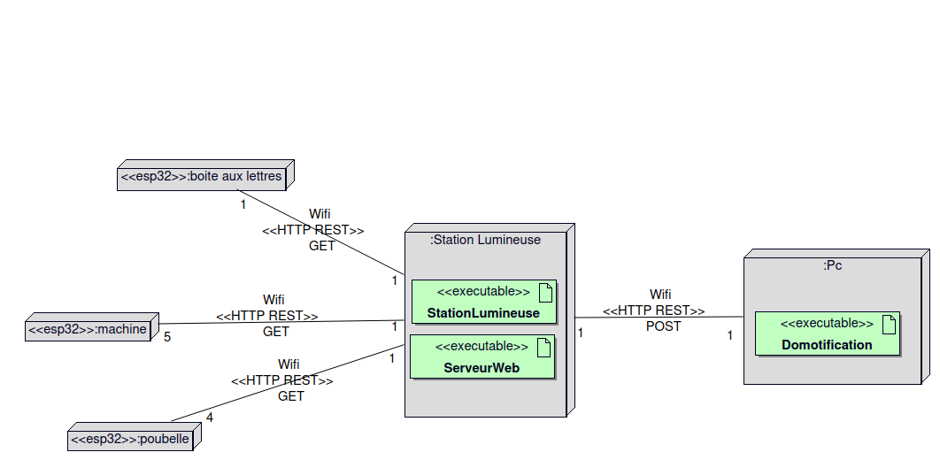
Diagramme de déploiement

Slide 25
Recette version 1.1
Fonctionnalité | A faire | En cours | Terminée
Afficher une notification
Acquitter une notification
Traiter les requêtes GET et POST
Dialoguer avec l’IHM
Dialoguer les modules
Activer/Désactiver un module

